Slide 1

韓國大學留學提案_合作大學
DS GLOBAL | 韓國留學 | 其他
關於我們 | 流程與招生資訊 韓國合作學校與招生科系 敬仁女子大學-國際觀光系 | 其他提案 目前合作學校_韓國 _台灣
點擊此處前往DS Global_韓國留學官方網站

Slide 2
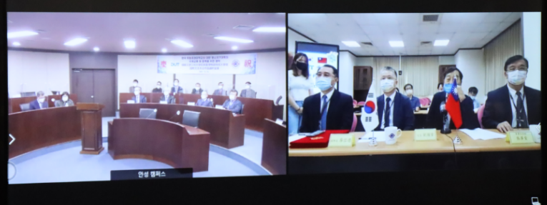

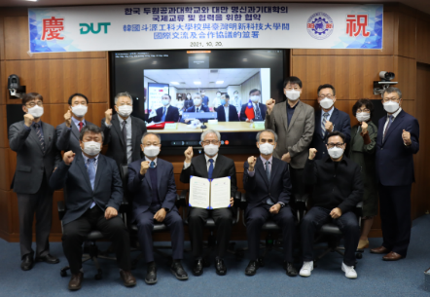
關於DS GLOBAL
本公司創立於2012年，致力於促進台韓兩地教育活動之交流。目前已與中原大學、明新科技大學、大成高級商工職業學校、世界高級中學等多所學校締結合作關係，透過本公司的牽線，也促成多所台韓高中、大學教育及人才方面的交流。
2022年10月
韓國斗源工科大學與台灣明新科技大學簽約儀式
2012年-與台灣非營利團體「台灣教育中心」業務合作
2014~2019年-在韓主辦台灣名門大學說明會
2014年-明新科技大學委任之韓國授權招生中心
2016年-中原大學、遠東科技大學、龍華科技大學業務合作
2017年-銘傳大學業務合作
2017年-高雄地區：立志高中、新光高中、中山工商業務合作
2019年-台中地區：大慶高中締結業務
2020~2021年-新竹地區：世界高中、磐石高中、東泰高中、治平高中業務合作
2022年：媒合韓國斗源工科大學與台灣明新科技大學業務合作
我們仍在推進與許多高中、大專院校締結合作業務

Slide 3
流程與招生資訊
申請資格
具高中學歷者
線上韓國留學說明會
2022年
秋季9月
招生
入學時間
赴韓前的線上韓語教育
接受身分
新生 / 插班生
入境韓國，準備開學
招生科系
敬仁女子大學
國際觀光系(15人)
校內也會提供同學打工機會，入學後可洽詢校方。

Slide 4

韓國合作學校
敬仁女子大學是仁川唯一一所女子2~4年制的專門大學。在教育競爭力評價中，通過了所有的評價，並榮獲教育科學技術部頒發的“專科大學機關評價認證”，是首都經濟圈內最早獲得此殊榮的3所大學之一，也因此被廣泛認證為具有優秀教育資質的名牌大學。目前設有25個專業，以培養能為社會發展作貢獻的女性職業人才為目標，並實施實用型教育。為了提高教學質量，特別聘請資歷深厚的教授，且校內具有最先進的職業教育實習設施，為培養開拓21世紀的優秀女性職業人才而不斷努力。
學校官網：https://suborg.kiwu.ac.kr/international/cms/FR_CON/index.do?MENU_ID=300
敬仁女子大學
費用
(以2020年為參考)
資訊學院：3,188,000 韓元
藝體能／設計學院： 3,208,000 韓元
幼兒兒童／觀光／社會學院： 2,728,000 韓元
看護保健／食品學院：3,098,000 韓元
入學金：424,400韓元
交通位置
韓國仁川
是距離“仁川國際機場”
最近的大學之一
費用
透過DS Global入學者，入學金免費！
註冊再享韓國學生的20%減免
(約550,000 ~ 640,000韓元)
並享有代辦費8折，線上韓語課程費9折優惠

Slide 5
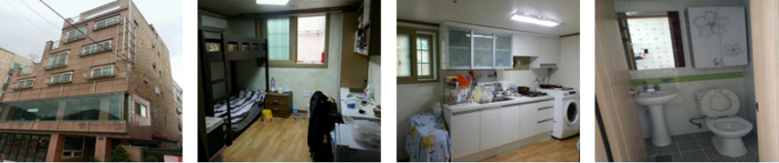
國際教育院介紹
“國際教育院”是2004年成立的專門為外國人提供韓國語教育的敬仁女子大學附屬機構，聘請了多位經驗豐富的韓國語專門講師，校內具有優美的學習環境及完善的教育設施。同時，為了跟上教育開放化的步伐，也與國外友好院校進行交換生項目。在國際教育院進行韓國語學習的同時，也給予學生提供韓國文化體驗，以及在韓國升學的機會與幫助。達到韓國語課程的中級水準時，可自由進行日常對話，達到高級水準時，可以聽大學部課程的內容。我們將通過雄厚的師資力量與獨特的教學方法位外國學生提供各種韓國語教育，幫助同學們實現自己的夢想。
學系交流：導師-學員交流活動、教授-學生座談會中文及日文社團、觀光旅遊翻譯導遊資格證社團等
國際交流院：各種留學生韓國文化體驗
宿舍
房 間：2~3人一室 / 每月20萬韓元 (不需繳交其他管理費等)
契約時間：最低一個學期/6個月 (之後可以3個月為單位增加)
設 施：床、洗衣機、冰箱、衣櫃、簡易料理台、獨立衛浴等

Slide 6
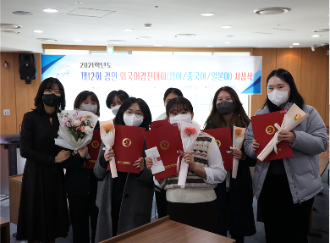
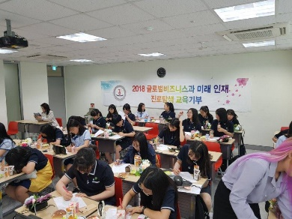
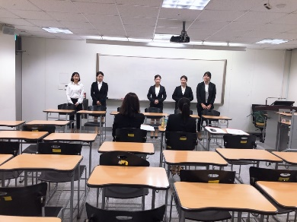
招生科系
國際觀光系(兩年制)
글로벌관광서비스과
學科遠景：成為領先全球的服務學科
教育目標：培養精通外語、兼備國際思維和禮儀、親身實踐關懷和愛的服務人才
外語教育
(1)中文主修集中班
(2)日文主修集中班
(3)提升英語會話能力共同教科
(4)證照講座
觀光科實務教育
(1)主就業領域專業實務教育
(2)主就業領域證照課程
(3)國內現場實習
(4)業師講座
(5)國際禮儀、心態調適等基礎專業科目
(6)電子表格程序、廣告企畫書等電腦科目

Slide 7
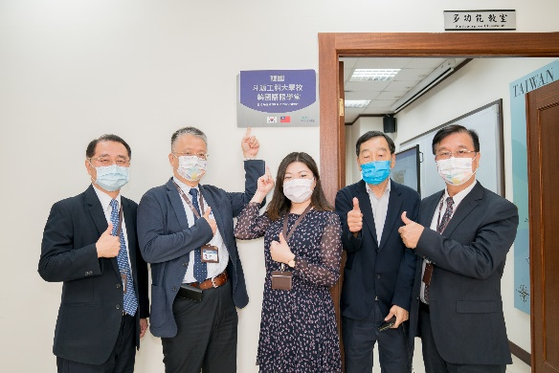
其他提案
深知貴校具備優秀的教學環境及師資，本公司希望與貴校一同透過台韓教育交流，
培養更多具備國際觀的專門領域人才，並締結合作關係，我們將為合作學校提供以下服務。
2022年10月
韓國斗源工科大學與台灣明新科技大學
開設語學堂專班
線上韓國留學說明會（本公司合作大學）
線上韓語教育優惠（1對1、1對多）
支援與韓國學校多種業務交流
(締結姊妹校、交換學生、開設語學堂專班等)
欲前往韓國留學的學生數較多時，可透過與韓國合作學校開設留學專班，
並提供韓語教育、科系諮詢、入學後生活小幫手、就業商談等協助。

Slide 8









目前合作學校
_韓國
斗源工科大學
敬仁女子大學
研成大學
目前合作學校
_台灣

